Slide 1


Los Objetivos de Desarrollo Sostenible. Meta 4: Educación de Calidad.
Aproximación nacional a la metodología de Naciones Unidas para la elaboración de los ODS.
INVESTIGACIÓN Y ESTADÍSTICA

Slide 2


PRESENTACIÓN DE LOS ODS
“Aproximación Nacional a la metodología de Naciones Unidas para la elaboración de los ODS”
“Indicadores ODS Uruguay. META 4. Educación de Calidad”

Slide 3
Aproximación Nacional de la metodología de Naciones Unidas para la elaboración de los ODS
Se analiza la metodología sugerida por Naciones Unidas, a la luz de apreciaciones en al menos tres sentidos:
1) La disponibilidad de datos en los sistemas de información en educación en el país, para elaborar total o parcialmente los indicadores internacionales.
2) La pertinencia y justificaciones técnicas consideradas en la elección de distintas fuentes de información alternativas.
3) Ausencias de información y la pertinencia de volcar determinados recursos hacia la obtención de la misma.

Slide 4
Indicadores ODS Uruguay. META 4. Educación de Calidad
Presenta todos los indicadores de los ODS en Educación para Uruguay:
Se integra por series históricas de los indicadores en cuadros y gráficos con fuentes, notas y referencias metodológicas.
Ambos documentos estarán bajo actualización continua en función del acceso y disponibilidad de nuevas fuentes de información.

Slide 5
Elementos Metodológicos para la discusión de los ODS
Los ODS, se caracterizan por abordar diferentes componentes y procesos del sistema educativo y su interrelación con el entorno social.
De esta manera, es necesario construir una representación de dichos procesos a través de un sistema de indicadores, que permitan su adecuada observación.
A modo de ejemplo, para el caso de Uruguay en la Meta 4.1, se pueden identificar cuatro dimensiones de análisis propuestas por UNESCO:

Slide 6
Ejemplo META 4.1
4.1 De aquí a 2030, asegurar que todas las niñas y todos los niños terminen la enseñanza primaria y secundaria que ha de ser gratuita, equitativa y de calidad y producir resultados de aprendizaje pertinentes y efectivos.
Dimensiones de análisis: Finalización/ Prestación/ Participación/ Aprendizaje

Slide 7
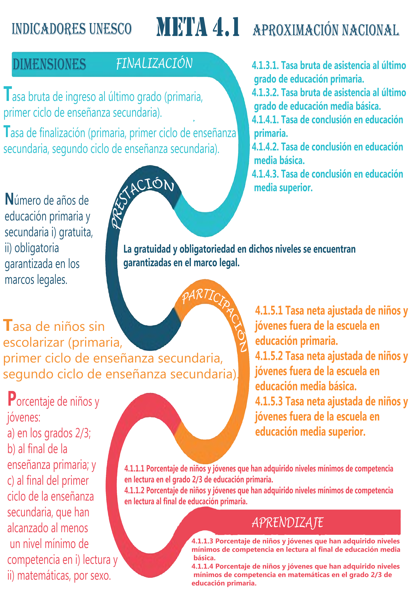

Slide 8
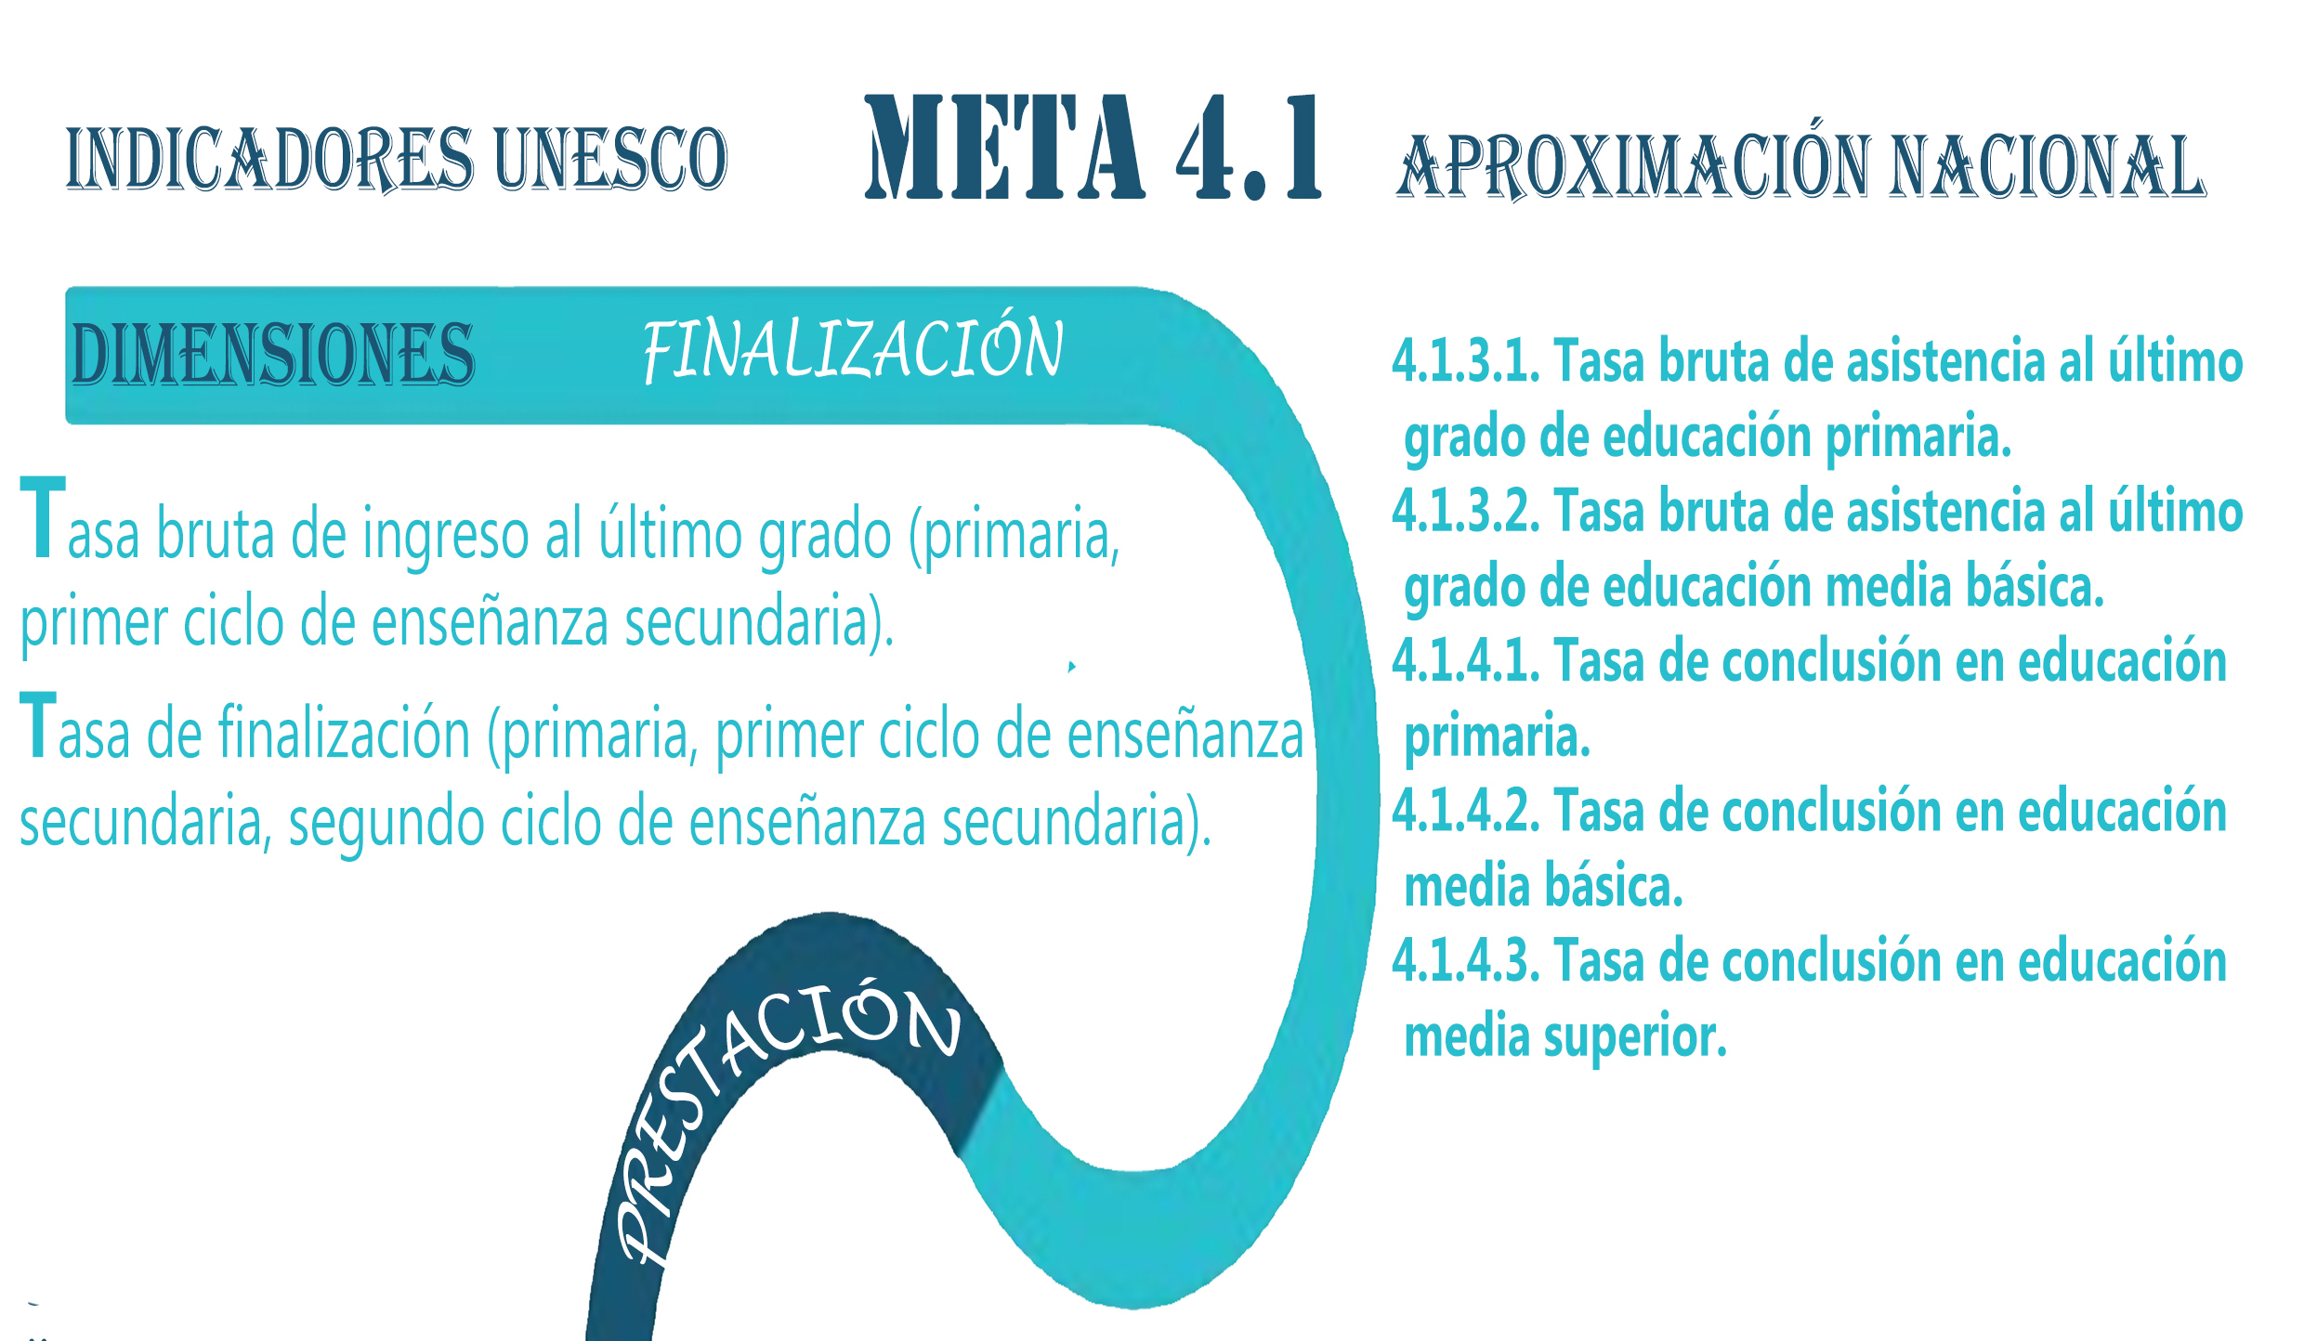
Ejemplo de operacionalización nacional para los indicadores de finalización de la META 4.1

Slide 9
Ejemplo de Ficha Técnica para Aproximación Nacional
Indicador 4.2.10
Tasa neta de participación en el aprendizaje organizado, un año antes de la edad oficial de entrada en la escuela primaria (5 años de edad)
Definición:
Porcentaje de niños en un rango de edad dado que participan en uno o más programas de aprendizaje, incluidos los programas que combinan educación y cuidado.
Propósito:
El indicador mide la exposición de los niños a las actividades de aprendizaje organizado durante el año anterior al ingreso a la escuela primaria.
Método de cálculo:
El número de niños del grupo de edad correspondiente que participa en un programa educativo organizado se expresa como un porcentaje del total de la población del mismo grupo de edad.
Fórmula:
TNA
t
= tasa neta de asistencia TNA de niños con 5 años de edad E5 a la educación formal EF para el año t.
E5EF
EA
t
EA
t
= estudiantes que asisten EA con 5 años de edad E5 a la educación formal EF para el año t.
TNA
t
=
E5EF
*
100
E5EF
E5EF
P
t
E5
P
t
= Población P con 5 años de edad para el año t.
E5

Slide 10
Ejemplo de Ficha Técnica (continuación I)
Indicador 4.2.10
Tasa neta de participación en el aprendizaje organizado, un año antes de la edad oficial de entrada en la escuela primaria (5 años de edad)
Fuente de Datos:
Elaboración Investigación y Estadística (DE-MEC) de acuerdo a los datos de las ECH del INE 2006-2016.
Interpretación y Limitaciones:
Un alto valor del indicador muestra un alto grado de participación en programas educativos inmediatamente antes de la edad normativa de ingreso a la educación primaria.
La participación en programas de aprendizaje en edades tempranas no es en todos los países a tiempo completo para todos los niños, de modo que la exposición a los ambientes educativos por fuera del hogar puede variar en intensidad. El indicador mide el porcentaje de niños que están expuestos a programas educativos, pero no la intensidad de los programas, la cual limita la posibilidad de realizar conclusiones con relación al grado de cumplimiento de este objetivo. Es necesario un desarrollo mayor para asegurar que la definición sobre programas educativos sea consistente a lo largo de diversas encuestas y esté definido de una manera que sea fácil y comprensible por los respondientes; idealmente con información recolectada de manera complementaria, en relación con la cantidad de tiempo que los niños pasan en esos programas educativos.

Slide 11
Ejemplo de Ficha Técnica (continuación II)
Indicador 4.2.10
Tasa neta de participación en el aprendizaje organizado, un año antes de la edad oficial de entrada en la escuela primaria (5 años de edad)
Comentarios a nivel nacional:
La edad escolar del año previo al ingreso a educación primaria son los 5 años. Por tanto, en el numerador se consideran los niños de esa edad que asisten a programas de primera infancia (CINE 0) sobre el total de población de 5 años. Nótese que Unesco emplea el dato de matrícula sobre la población de 5 años, este indicador a nivel país se aproxima al utilizar asistencia en vez de matrícula.

Slide 12
Visualización de estadísticas del indicador
META
4.2. De aquí a 2030, asegurar que todas las niñas y todos los niños tengan acceso a servicios de atención y desarrollo en la primera infancia y educación preescolar de calidad, a fin de que estén preparados para la enseñanza primaria.
INDICADOR
4.2.10. Tasa neta de participación en el aprendizaje organizado, un año antes de la edad oficial de entrada en la escuela primaria (5 años de edad)
Cuadro 4.2.10
Año | Tasa
2006 | 95,2
2007 | 94,7
2008 | 96,2
2009 | 97,3
2010 | 97,3
2011 | 96,3
2012 | 97,7
2013 | 98,6
2014 | 98,8
2015 | 98,6
2016 | 98,7
FUENTES: Elaboración Investigación y Estadística con base a los datos de las ECH del INE 2006-2016
NOTAS: Tasa neta de asistencia a algún nivel educativo de la población de 5 años de edad. Para procesar el año 2008 se realizó un cambio en el ponderador de la base de ECH, ver detalle en Ficha metodológica.

Slide 13
RESUMEN ODS META 4 URUGUAY
METAS/INDICADORES SELECCIONADOS | ÚLTIMO DATO DISPONIBLE
4.1 De aquí a 2030, asegurar que todas las niñas y todos los niños terminen la enseñanza primaria y secundaria, que ha de ser gratuita, equitativa y de calidad y producir resultados de aprendizaje pertinentes y efectivos.
4.1.5.1 Tasa neta ajustada de niños y jóvenes fuera de la escuela en educación primaria | 4,1
4.1.5.2 Tasa neta ajustada de niños y jóvenes fuera de la escuela en educación media básica | 20,9
4.1.5.3 Tasa neta ajustada de niños y jóvenes fuera de la escuela en educación media superior | 46,0
4.2. De aquí a 2030, asegurar que todas las niñas y todos los niños tengan acceso a servicios de atención y desarrollo en la primera infancia y educación preescolar de calidad, a fin de que estén preparados para la enseñanza primaria.
4.2.10. Tasa neta de participación en el aprendizaje organizado, un año antes de la edad oficial de entrada en la escuela primaria (5 años de edad) | 98,7
4.2.11. Tasa neta de asistencia al sistema educativo de niños de 3 a 5 años | 88,2
4.3. De aquí a 2030, asegurar el acceso igualitario de todos los hombres y las mujeres a una formación técnica, profesional y superior de calidad, incluida la enseñanza universitaria.
4.3.15.1 Tasa de participación de jóvenes/adultos (15 a 24 años) en programas de educación y formación en los últimos 12 meses | 54,3

Slide 14
RESUMEN ODS META 4 URUGUAY
METAS/INDICADORES SELECCIONADOS | ÚLTIMO DATO DISPONIBLE
4.4. De aquí a 2030, aumentar considerablemente el número de jóvenes y adultos que tienen las competencias necesarias, en particular técnicas y profesionales, para acceder al empleo, al trabajo decente y al emprendimiento.
4.4.17.1.1B Tasa de logro educativo para 25 y más años de edad (porcentaje que logra educación media superior completa o más) | 28,6
4.5 De aquí a 2030, eliminar las disparidades de género en la educación y asegurar el acceso igualitario a todos los niveles de la enseñanza y la formación profesional para las personas vulnerables, incluidas las personas con discapacidad, los pueblos indígenas y los niños en situaciones de vulnerabilidad.
4.5.20.1 Gasto en educación por estudiante y nivel educativo, como porcentaje del PIB per cápita - ANEP | 15,6
4.6 De aquí a 2030, asegurar que todos los jóvenes y una proporción considerable de los adultos, tanto hombres como mujeres, estén alfabetizados y tengan nociones elementales de aritmética
4.6.23.a Tasa de alfabetismo de jóvenes/adultos, rural y total país | 98,6

Slide 15
RESUMEN ODS META 4 URUGUAY
METAS/INDICADORES SELECCIONADOS | ÚLTIMO DATO DISPONIBLE
4.7 De aquí a 2030, asegurar que todos los alumnos adquieran los conocimientos teóricos y prácticos necesarios para promover el desarrollo sostenible, entre otras cosas mediante la educación para el desarrollo sostenible y los estilos de vida sostenibles, los derechos humanos, la igualdad de género, la promoción de una cultura de paz y no violencia, la ciudadanía mundial y la valoración de la diversidad cultural y la contribución de la cultura al desarrollo sostenible. | Indicadores cualitativos. Ley General de Educación Nº 18.437 y planes de estudio.
4.a Construir y adecuar instalaciones educativas que tengan en cuenta las necesidades de los niños y las personas con discapacidad y las diferencias de género, y que ofrezcan entornos de aprendizaje seguros, no violentos, inclusivos y eficaces para todos
4.a.31.1-2-3 Porcentaje de instituciones educativas que proporcionan electricidad, Internet y computadoras con propósitos pedagógicos. | 100
4.c De aquí a 2030, aumentar considerablemente la oferta de docentes calificados, incluso mediante la cooperación internacional para la formación de docentes en los países en desarrollo, especialmente los países menos adelantados y los pequeños estados insulares en desarrollo.
4.c.39 Porcentaje de cargos docentes de educación primaria titulados | 100
4.c.39 Porcentaje de cargos docentes de educación media básica titulados _{(CES – público)} | 56,7
4.c.39 Porcentaje de cargos docentes de educación media superior titulados _{(CES – público)} | 67,5

